Slide 1

STÁŽ ŘECKO - ATÉNY
23. 5. – 26. 5. 2021
Romana Schmidtová, Kamila Jakubcová
MŠ Konstantinova Praha
CZ.07.4.68/0.0/0.0/17_045/0001284

Slide 2
Školní vzdělávací systém v Řecku
Povinná školní docházka od 5 let (od roku 2022 od 4 let)
Mateřská škola (polodenní nebo celodenní)
Základní škola – 1. – 6. třída
Gymnázium 7. – 9. třída
Dále je vzdělání dobrovolné: 3 roky lyceum/odborné školy, vysoká škola
Školné se neplatí
Program vzdělávání vydává Pedagogický institut schvaluje Ministerstvo školství

Slide 3
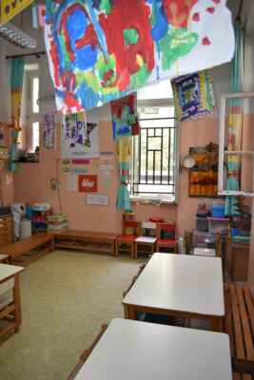
31. Mateřská škola
18 dětí (90% dětí s OMJ, ¾ dětí nerozumí řecky – Pakistán, Afganistán, Bangladéš, Rumunsko, Albánie, Bulharsko…)
Polodenní provoz 8:00 – 13:00 hod.
Používají se zde metody Freinetovské školy – děti se organizují samy – učitel je v roli poradce
Školní rada (1 x za 14 dní) – děti řeší problémové situace ve třídě, hlasují o nápadech a aktivitách, určují si třídní pravidla
Zapojení dětí do rozhodování – „přímá demokracie“

Slide 4
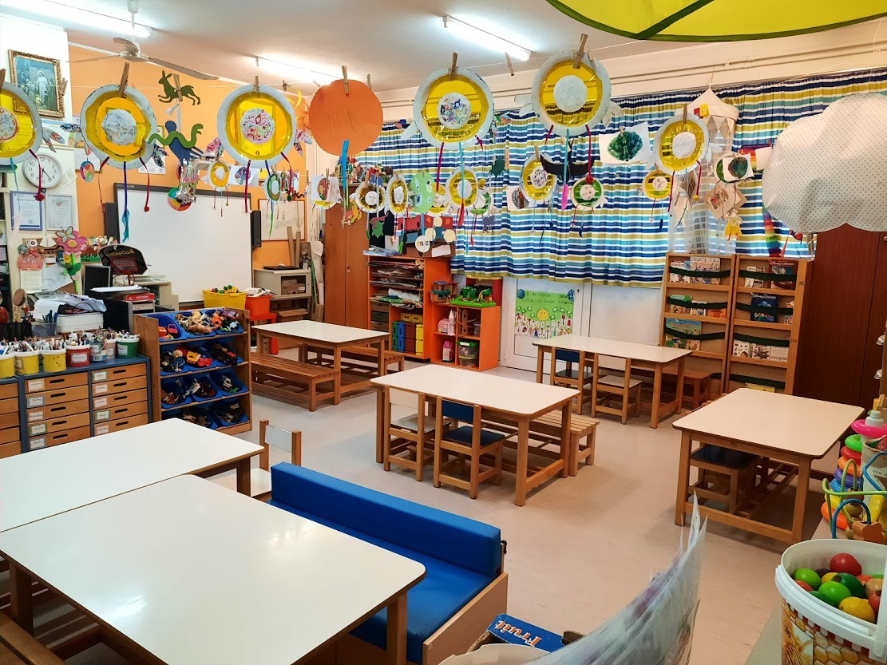
35. Mateřská škola
22 dětí (13 dětí s OMJ)
Provoz 8:00 – 16:00 hod. (2 paní učitelky)
Používají se zde metody Freinetovské školy – děti se organizují samy – učitel je v roli poradce – děti si samy vytváří pravidla
Je kladen důraz na spolupráci s rodiči
Děti spolupracují s rodiči na dlouhodobých projektech: Cestovní kancelář, Dětská knihovna…
Názornost, nápodoba, používání obrázků

Slide 5
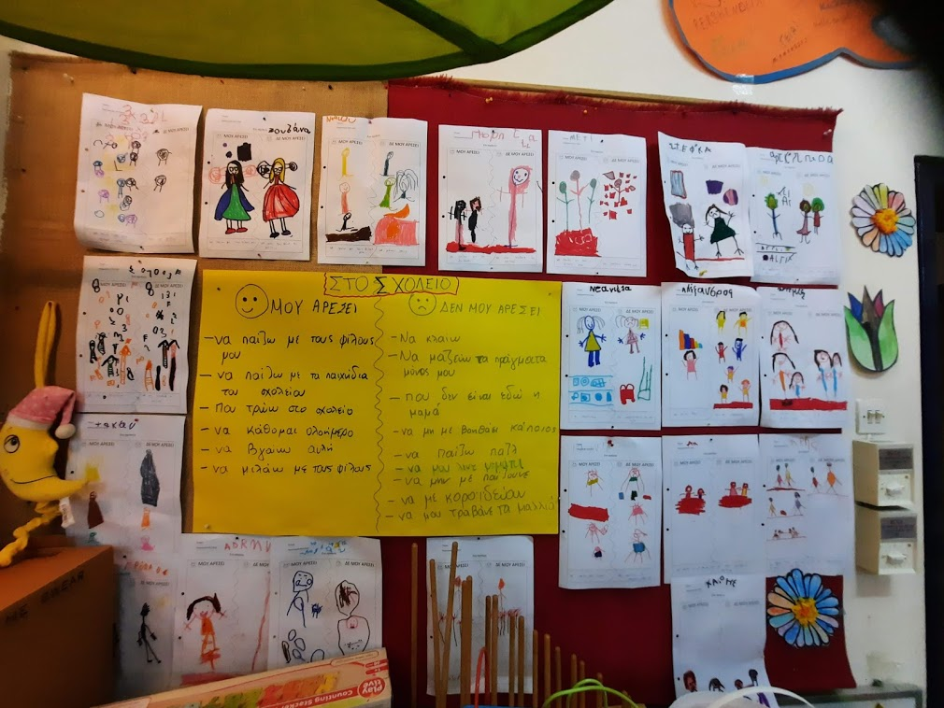
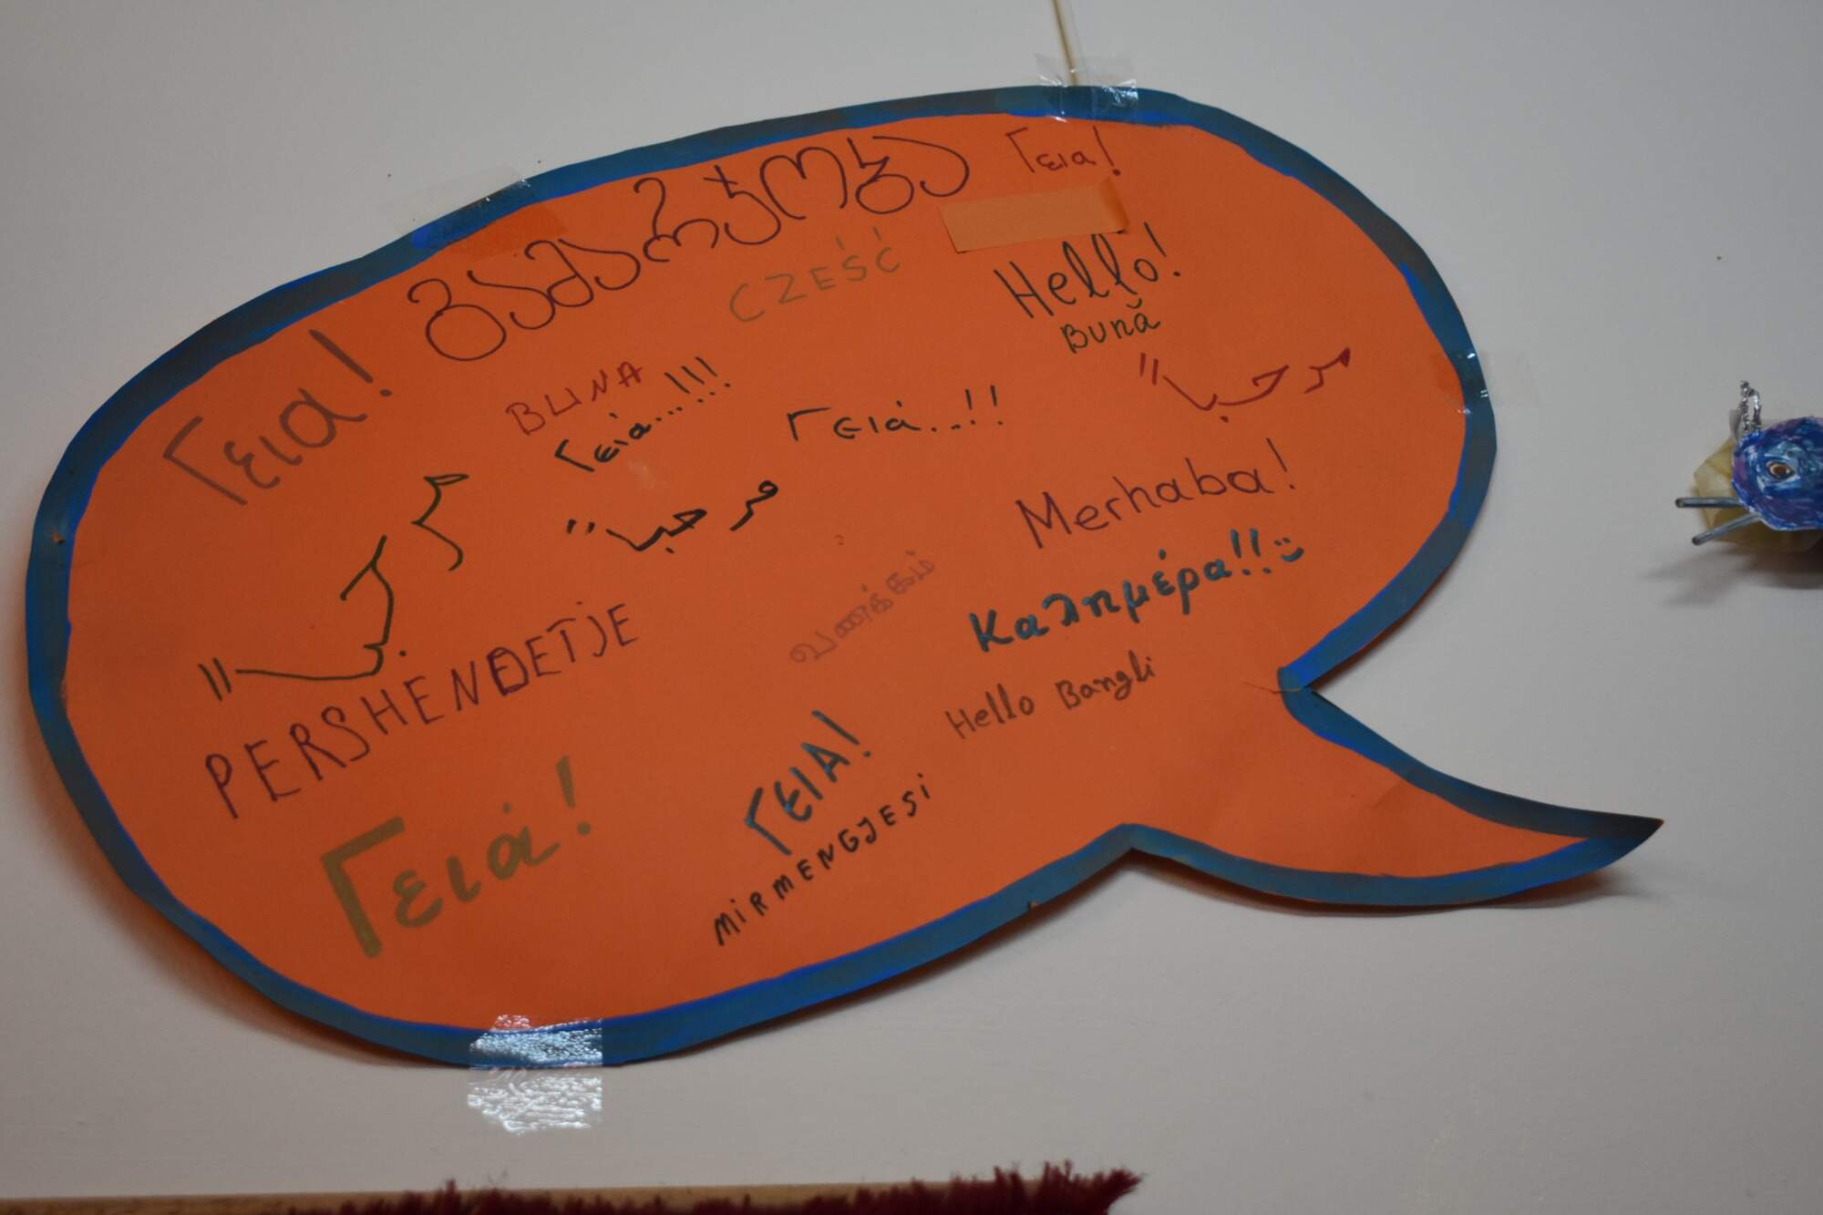
Práce s dětmi s OMJ a přínos stáže
Mateřské školy v Řecku se vyznačují malým prostorem a vysokým počtem dětí s OMJ
Děti se musí umět mezi sebou domluvit na pravidlech vzájemného soužití na malém prostoru a tato pravidla pak dodržovat
Seznámili jsme se s metodami Freinetovské školy, která je založena na přístupu k zodpovědnosti na základě tvořivosti a zkoumání (pracovní koutky, individuální přístup, zkoumání reality na základě vlastního prožitku, princip spolupráce…).
Získali jsme inspiraci pro dlouhodobé projekty a náměty pro práci s dětmi s OMJ

Slide 6

Děkujeme za pozornost
MŠ Konstantinova

